Slide 1
Modelação Geométrica e Generativa
Mestrado Integrado em Arquitectura
Ano Lectivo 2021-2022 1º Semestre
Docente - Nuno Alão 4º Ano

Slide 2
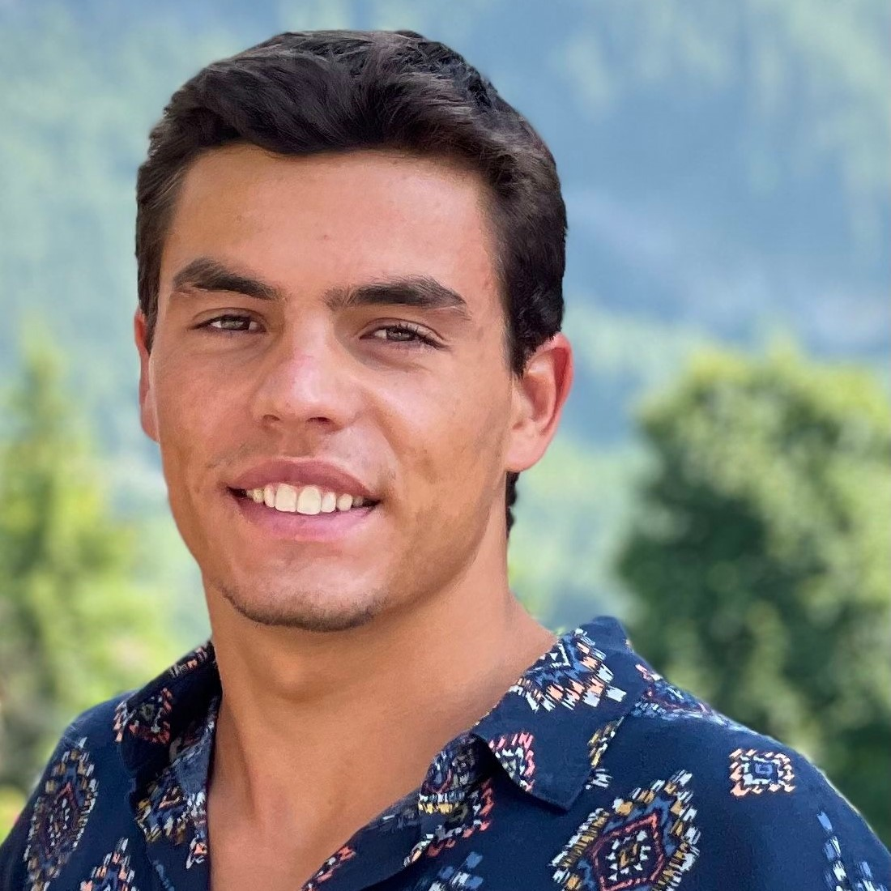
Foto do Aluno
20181145
João Maria de Oliveira Martins Bastos de Almeida
MGeG
Mestrado Integrado em Arquitectura
Ano Lectivo 2021-2022 1º Semestre
Docente - Nuno Alão 4º Ano

Slide 3
ÍNDICE
1. Poliedros e respetivos duais
1.1. Cubo, cubo truncado e respetivo dual
1.2. Dodecaedro, dodecaedro truncado e respetivo dual
2. Moluscos Cefalópodes e Gastrópodes
2.1. Spirula
2.2. Planorbis
2.3. Nautilus
2.4. Caracol
2.5. Caramujo
MGeG
Mestrado Integrado em Arquitectura
Ano Lectivo 2021-2022 1º Semestre
Docente - Nuno Alão 4º Ano

Slide 4
Exerc. 1 – Poliedros e respetivos duais

Slide 5
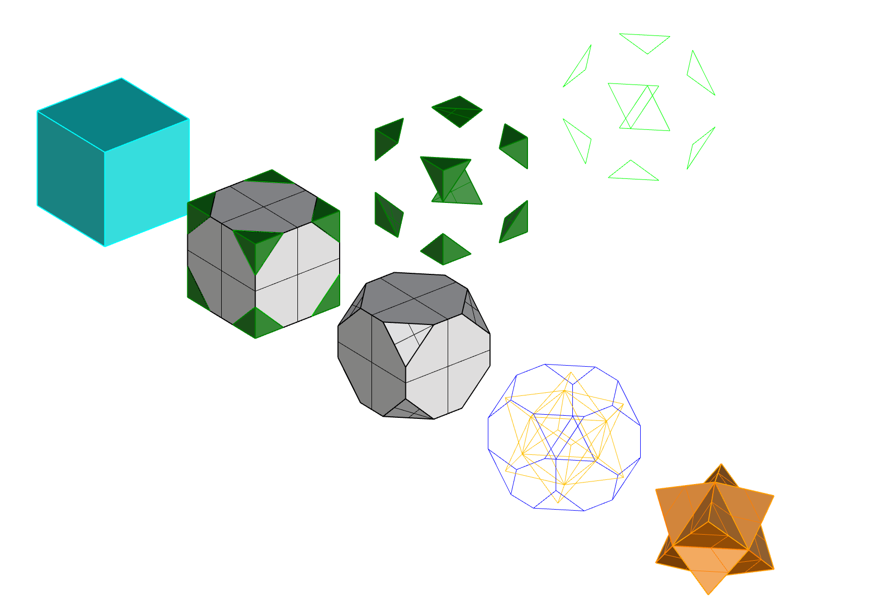
Exerc. 1.1 – Cubo, cubo truncado e respetivo dual

Slide 6
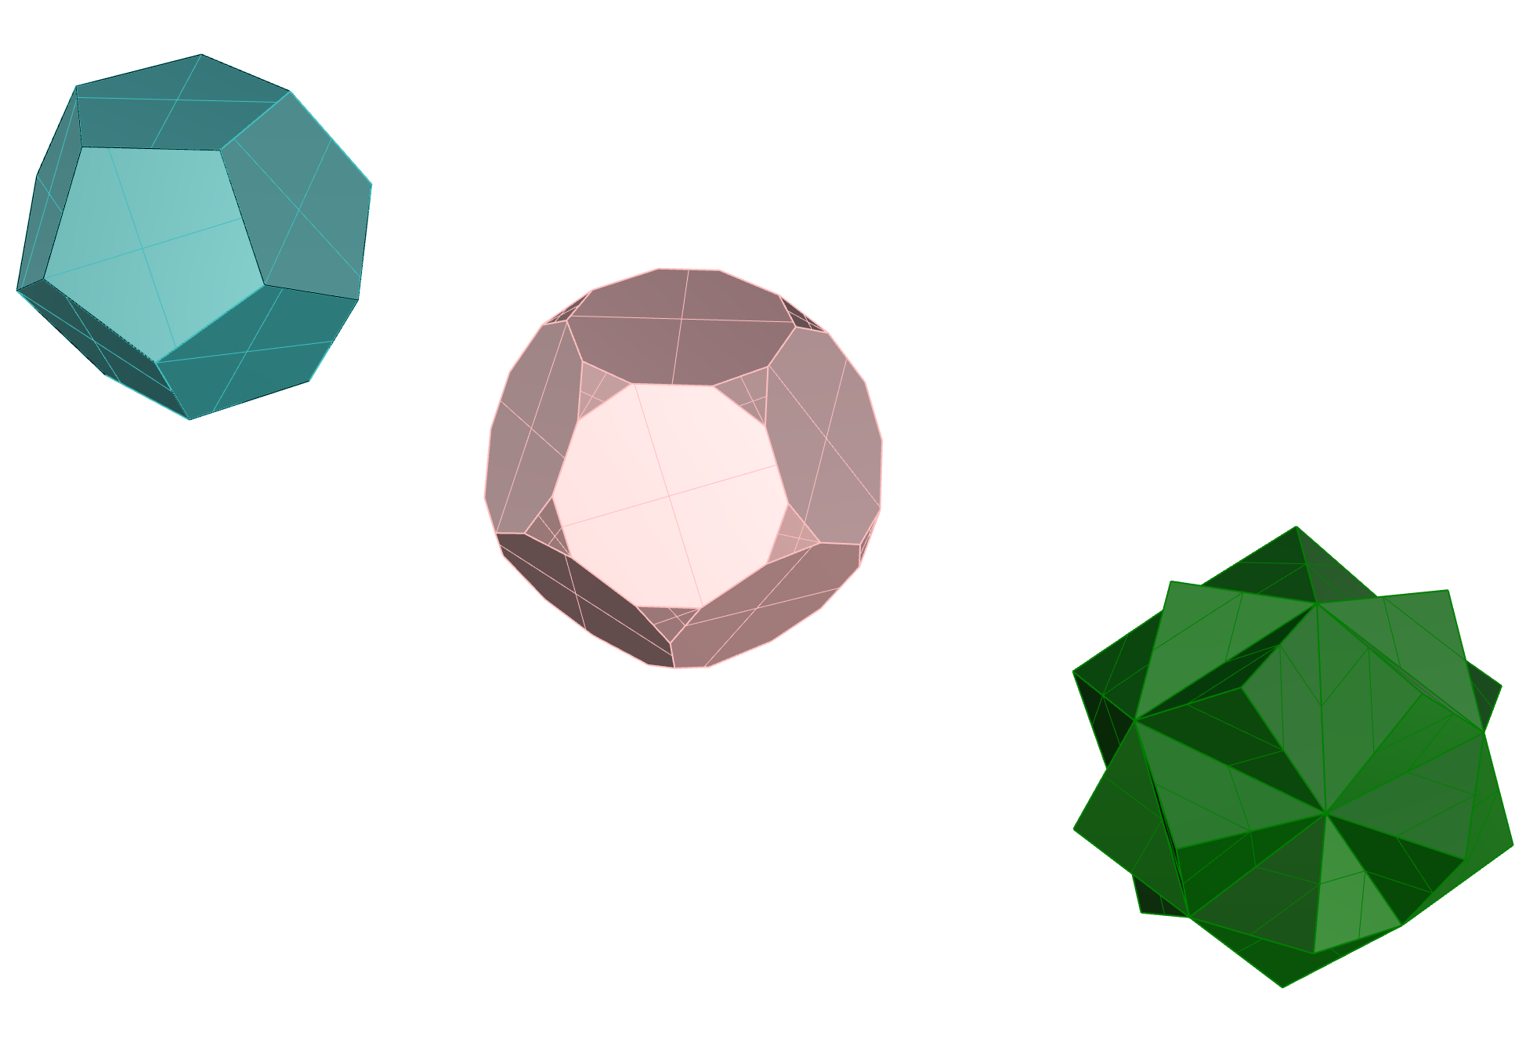
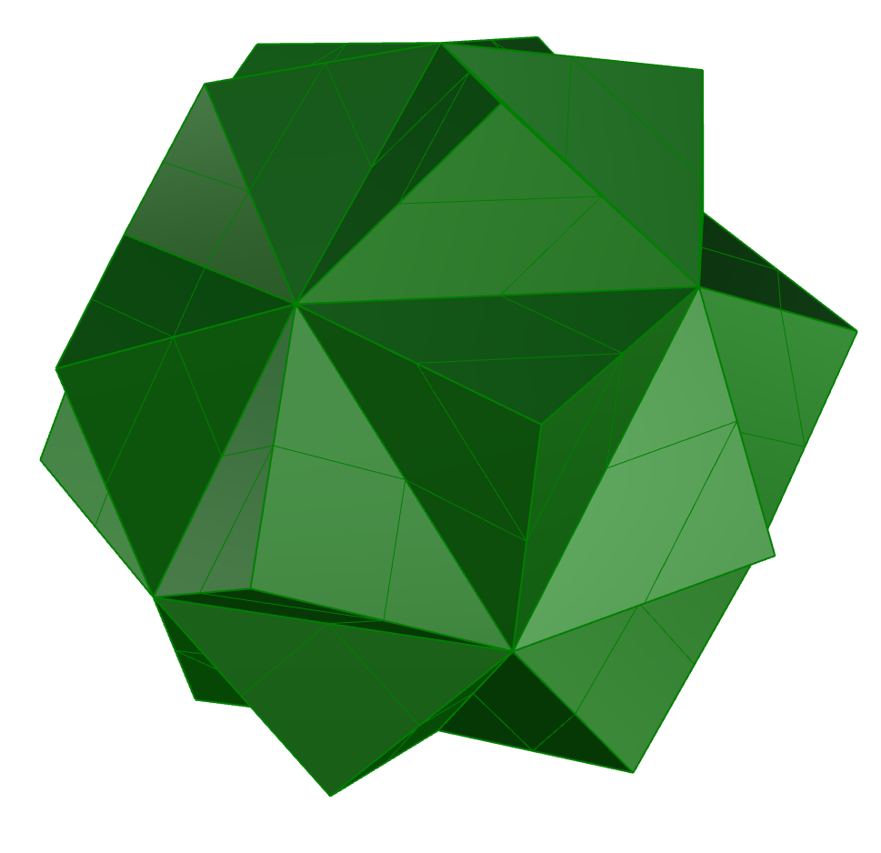
Exerc. 1.1 – Dodecaedro, dodecaedro truncado e respetivo dual

Slide 7
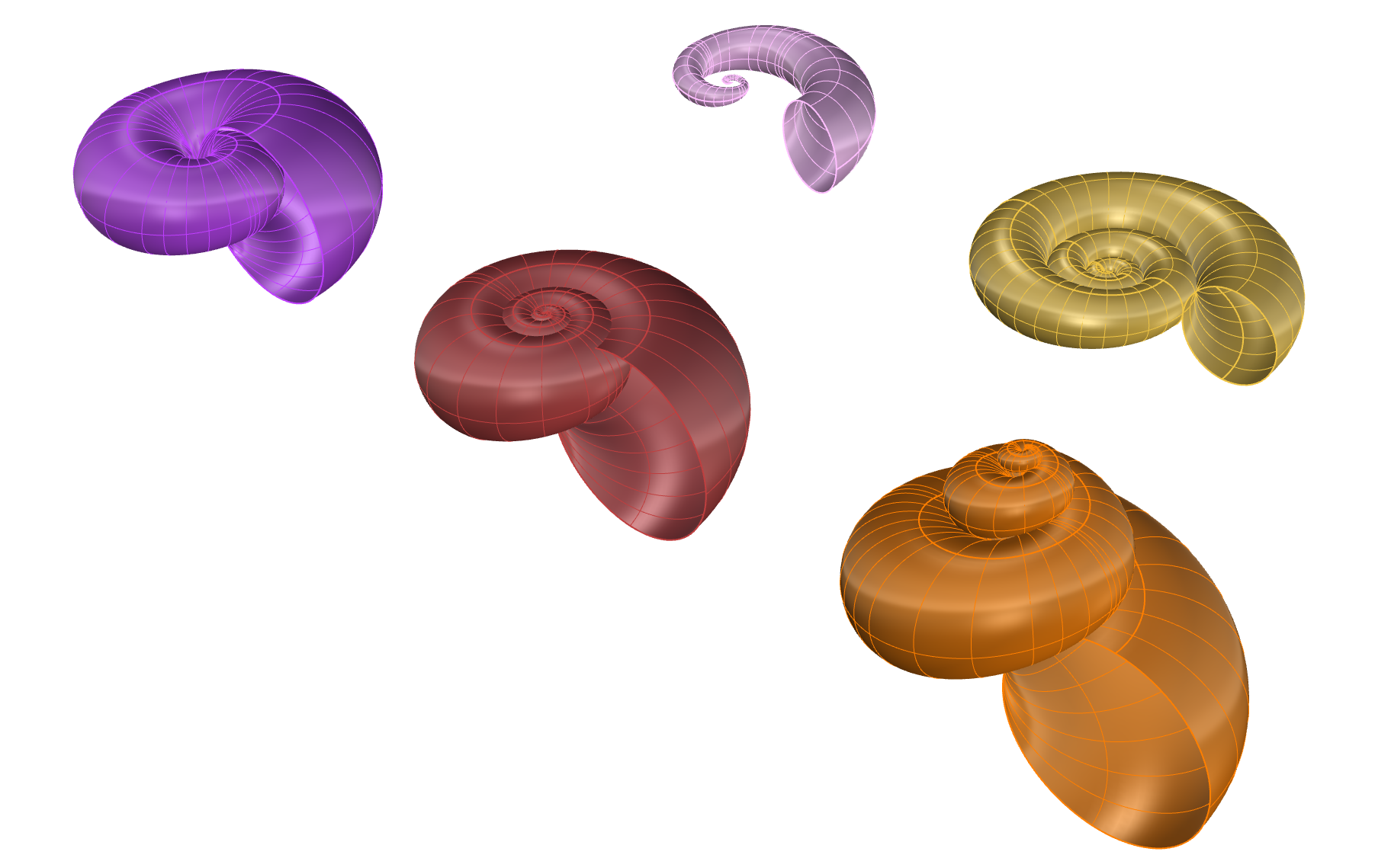
Exerc. 2 – Moluscos Cefalópodes e Gastrópodes

Slide 8
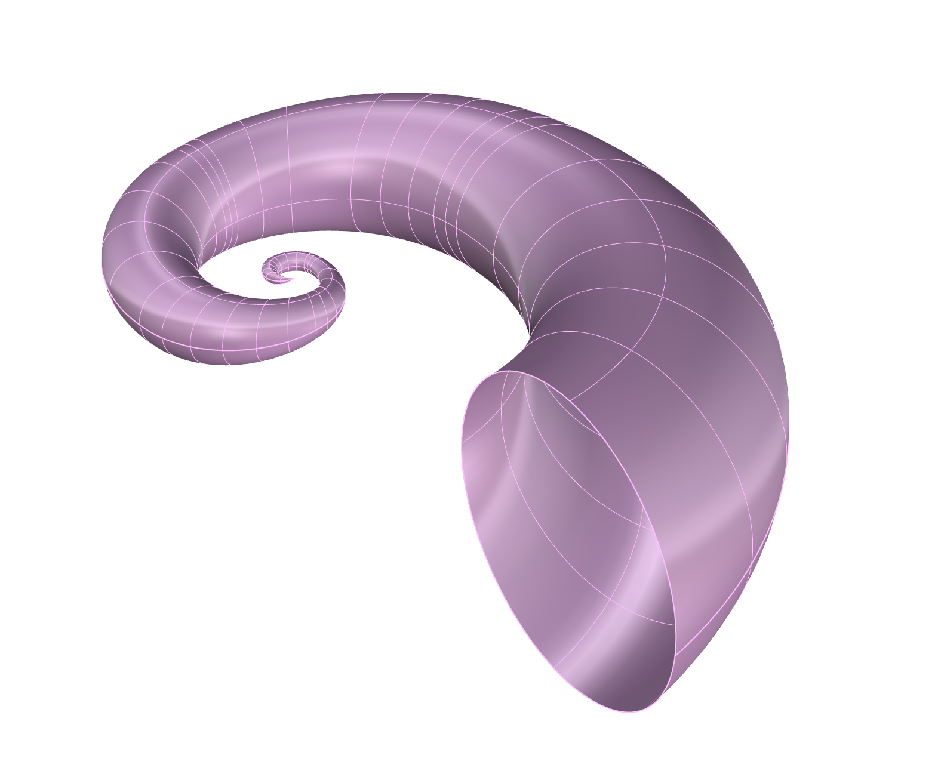
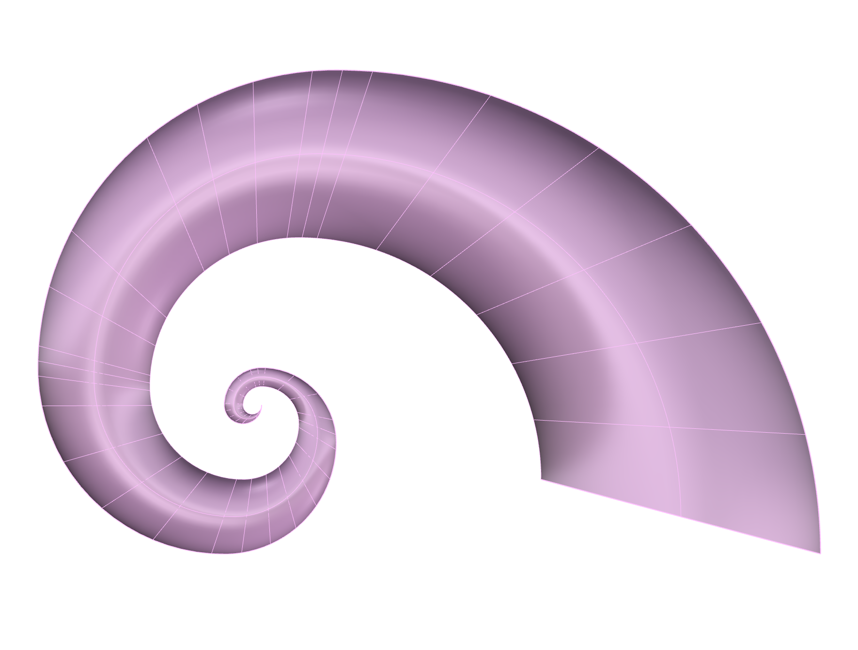
Exerc. 2.1 – Spirula

Slide 9
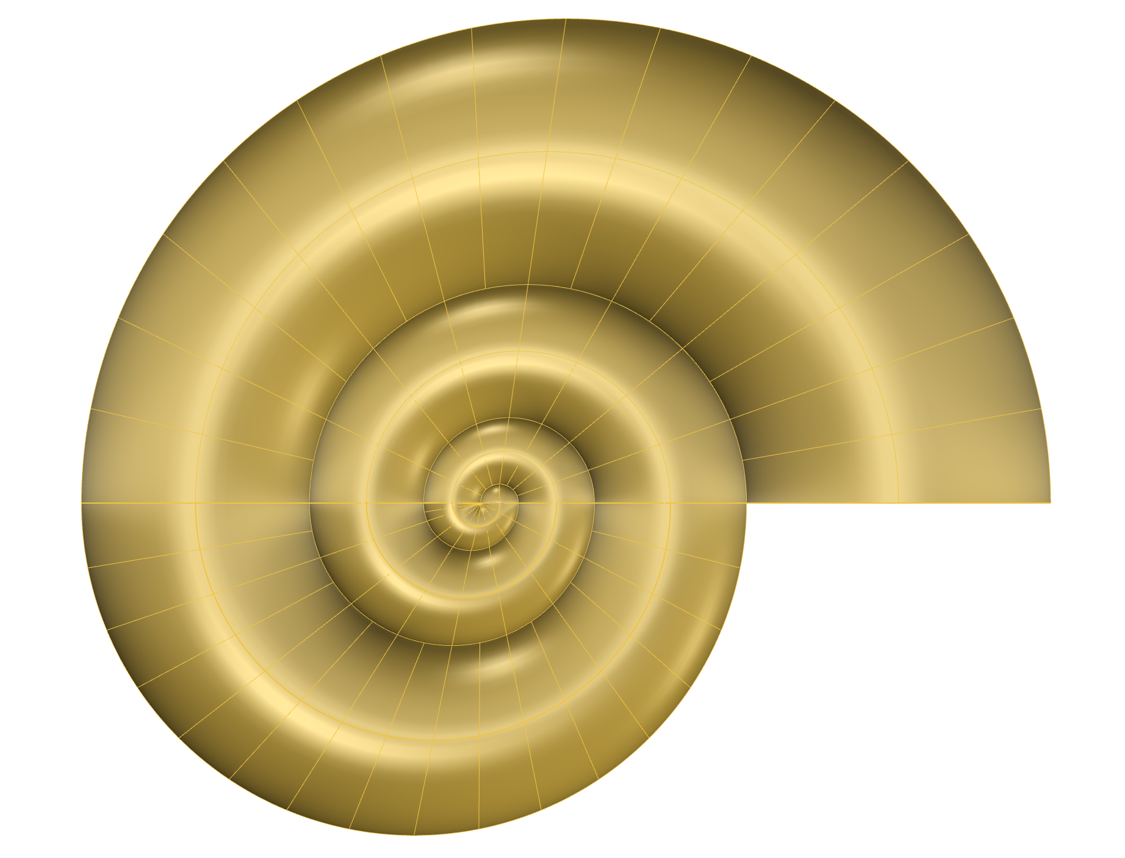
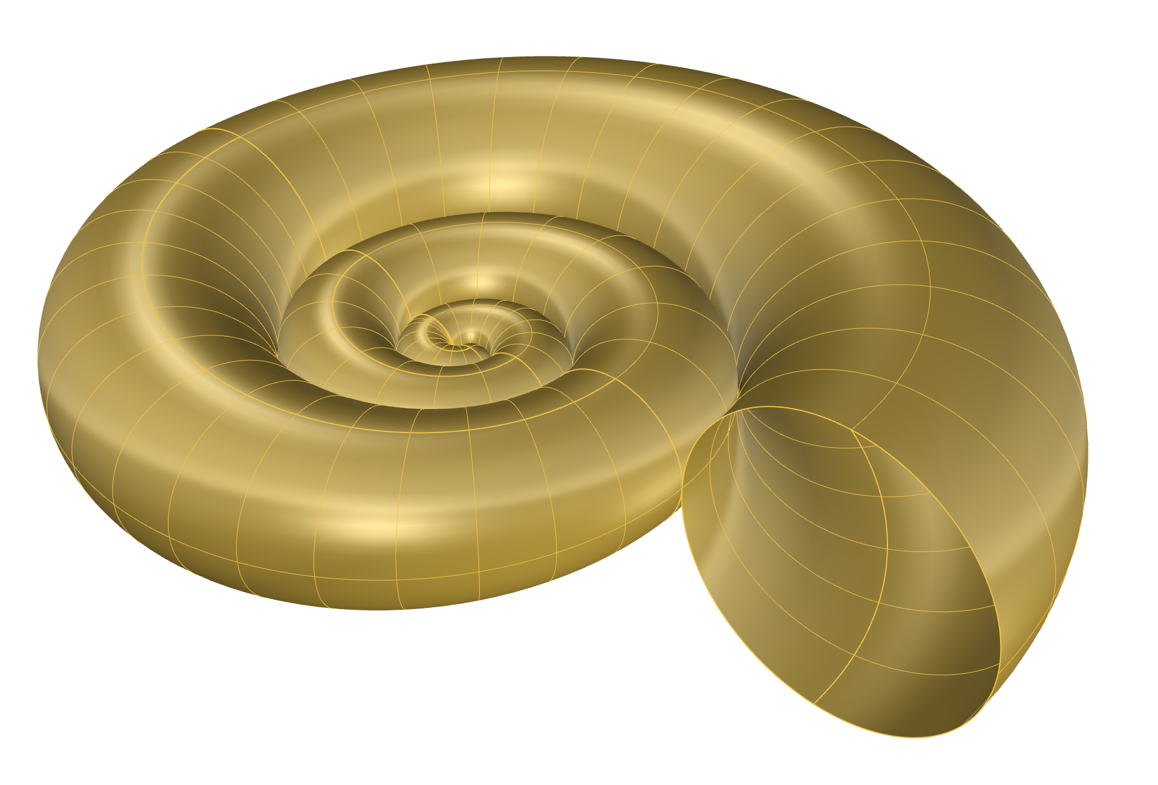
Exerc. 2.2 – Planorbis

Slide 10
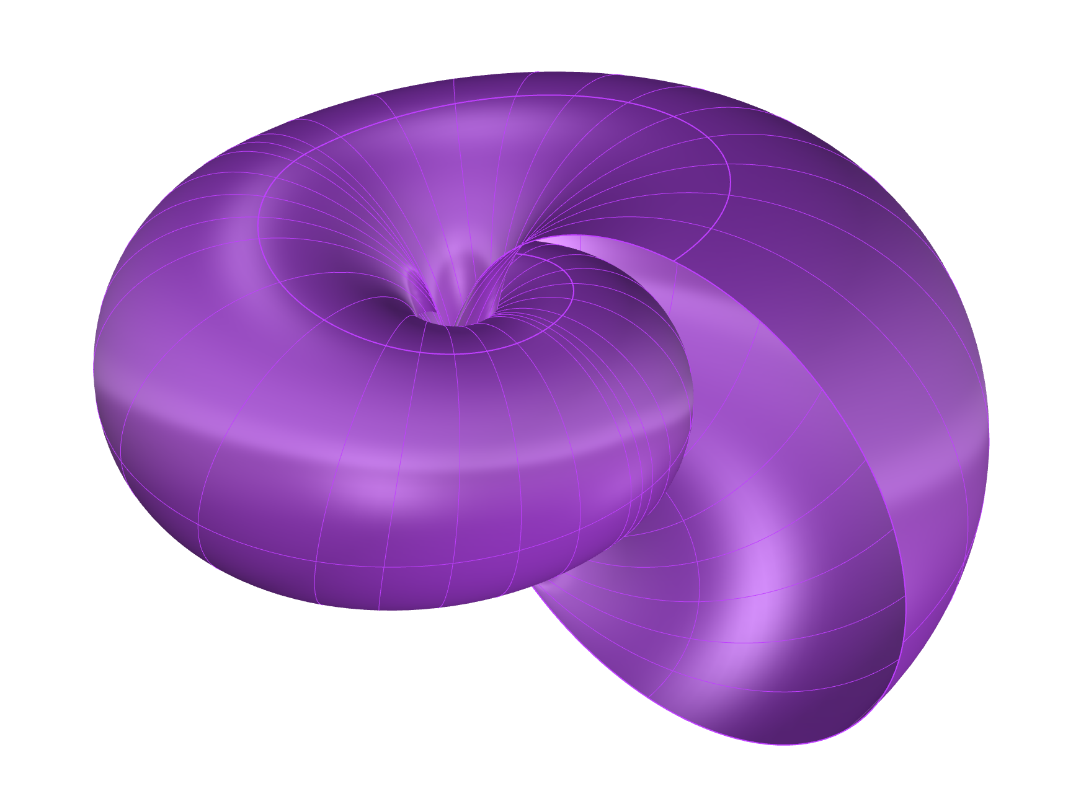
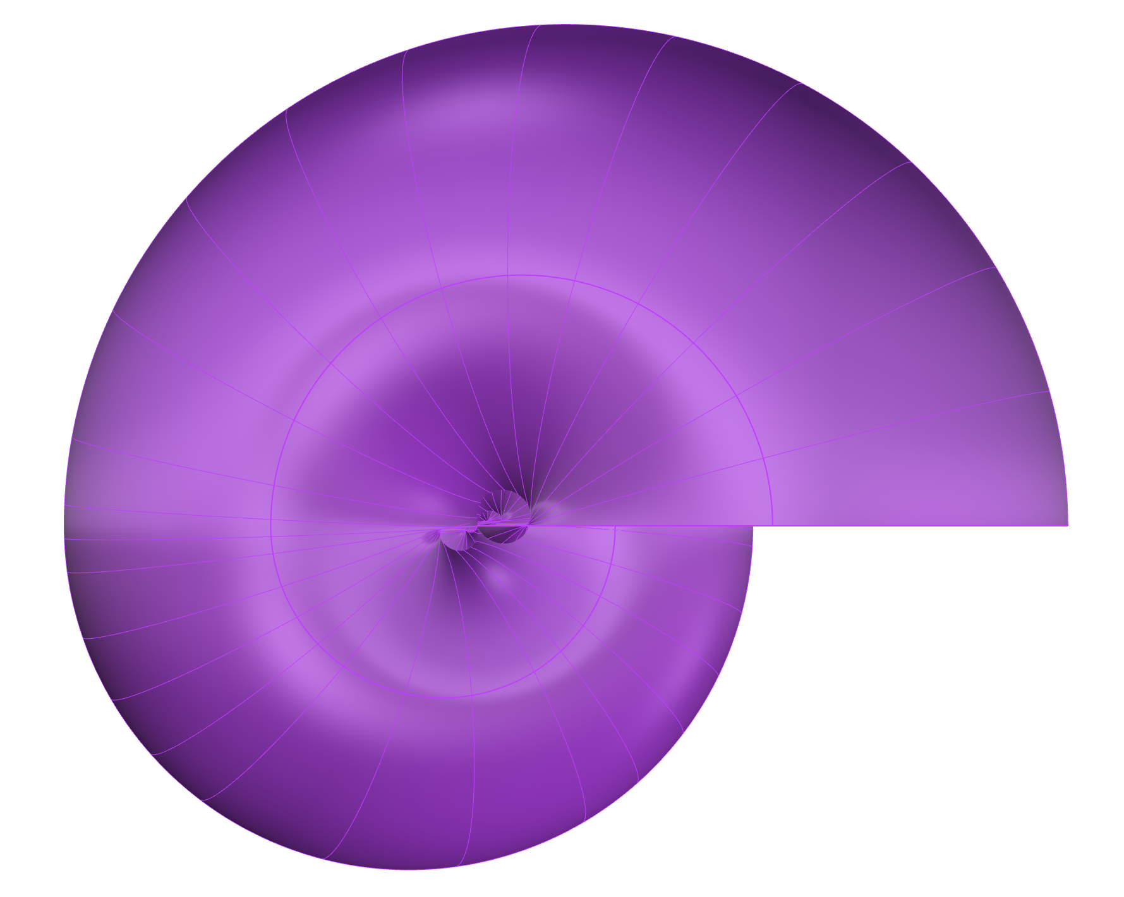
Exerc. 2.3 – Nautilus

Slide 11
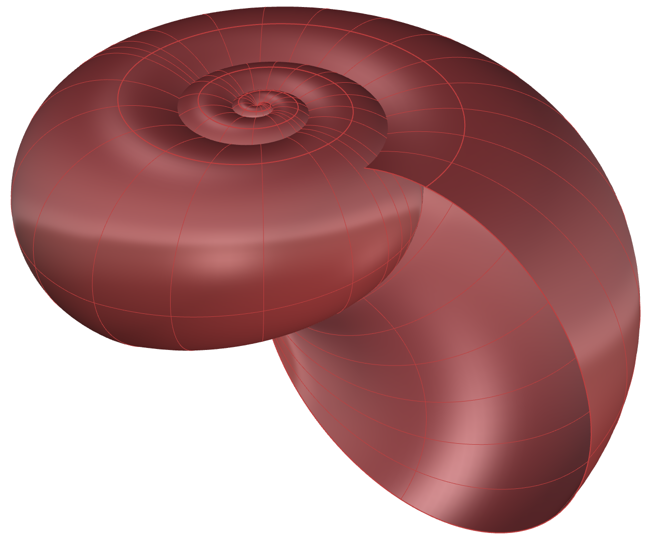
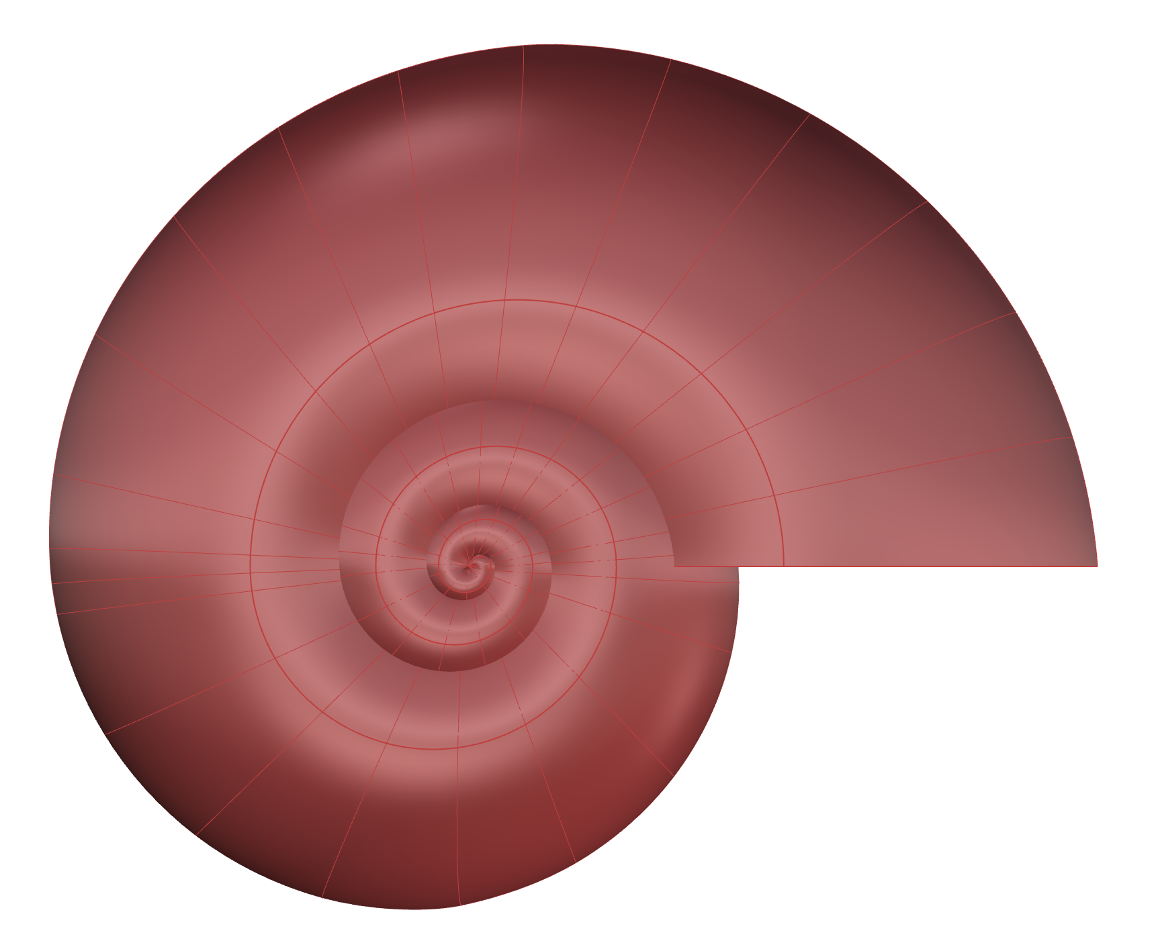
Exerc. 2.4 – Caracol

Slide 12
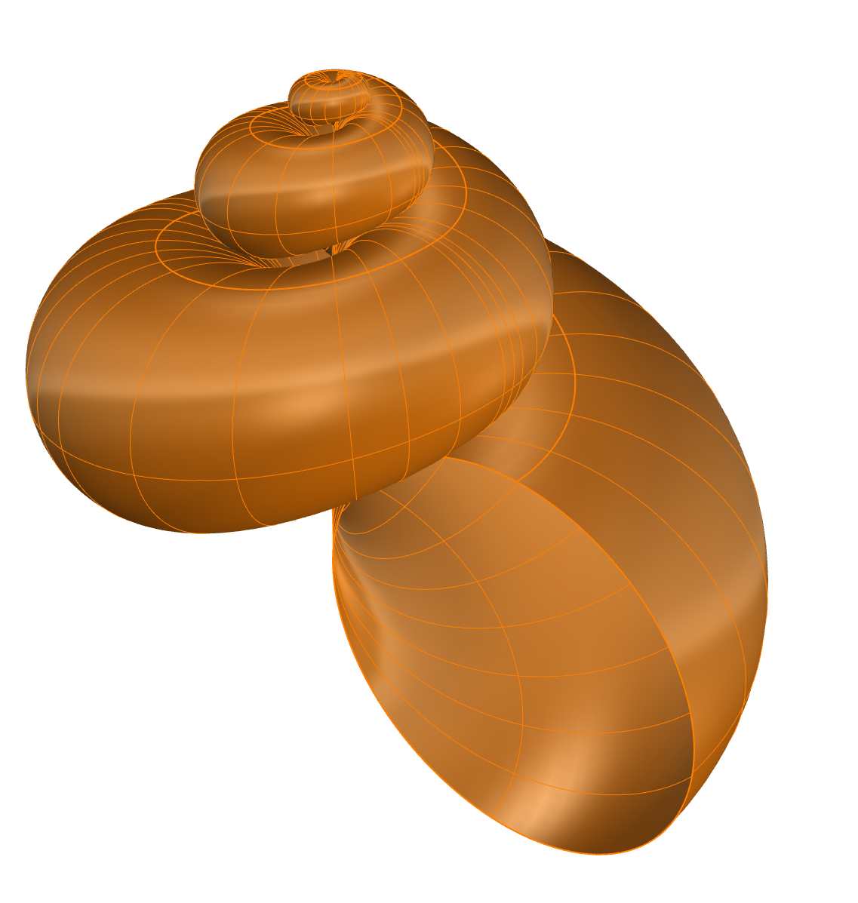
Exerc. 2.5 – Caramujo

